Slide 1

Vyvozování nového učiva aneb
Ať si na to přijdou sami!

Slide 2
Proč nechat žáky učivo vyvodit?
Žáci mají radost z objevování a z toho, že to dokázali sami.
Objevené poznatky jsou trvalejší než poznatky předané.
Tento způsob práce rozvíjí klíčové kompetence k učení, řešení problémů, komunikativní, sociální a personální.
Žáci se učí sdílet svůj názor, argumentovat a přijímat názory ostatních.
Když to zvládli jednou sami, zvládnou to i podruhé.
Notes:
Příklad: znovu si pravidlo připomeneš, když si nejsi jistý na tom, co víš

Slide 3
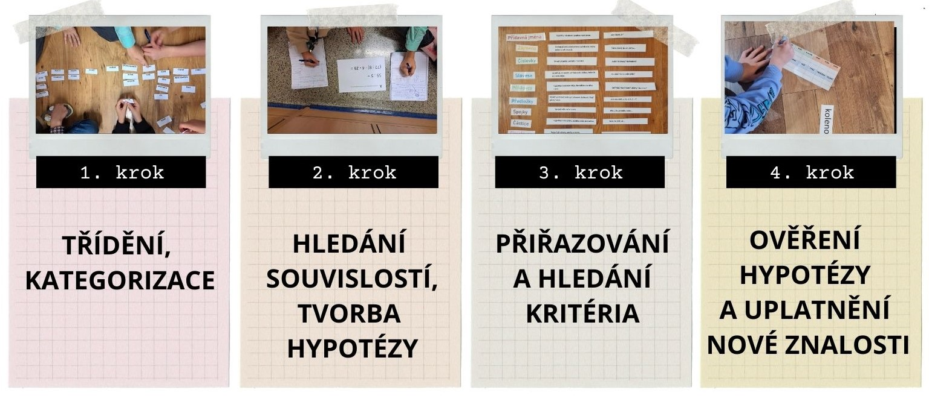
4 kroky k úspěchu
Notes:
Povídání - pokud chcete, můžete si zkusit projít všechny 4 kroky společně s námi, abyste si vyzkoušeli, jaké to pro děti je. Všechny body se nemusí objevit u každého tématu.

Slide 4
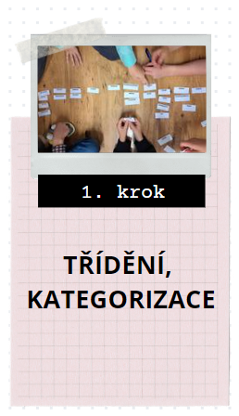
Napište si na jednotlivé lístečky tato slova:
OBJEVIT, VJET, OBĚH, VĚNEC, OBJEDNAT, ZPĚV, VJEZD, VĚDOMÍ, KVĚTINA, SVĚT, DŮVĚŘOVAT, PĚNA
Zkuste slova roztřídit podle nějakého kritéria do dvou skupin.
Notes:
Žáci pracují ve skupinách. Tato slova dostanou žáci napsaná na jednotlivých kartičkách, aby se jim s nimi dobře manipulovalo.

Slide 5
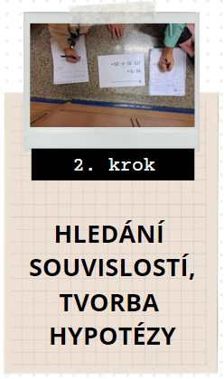
Podle čeho jste slova třídili? Jaký byl Váš klíč?
Co mají slova společného?
Zkuste své myšlenky zformulovat do věty.
Notes:
Diskuze - Roztřídila to nějaká skupina jinak? Nekomentovat jednotlivá řešení. Pokud by někdo chtěl sdílet svoji větu, napište ji do chatu.

Slide 6
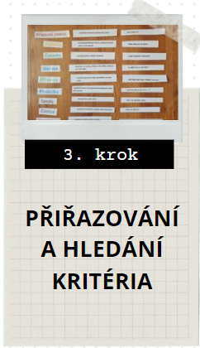
Vyznačte u všech slov jeho kořen.
Podívejte se nyní na své rozdělení slov. Chtěli byste něco změnit? Nějaké slovo přesunout?
Změnil se některé skupině klíč třídění?
Notes:
Pojďme společně zformulovat pravidlo pro psaní je/ě.

Slide 7
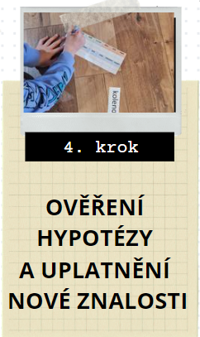
Nyní nás čeká ověření našeho stanoveného pravidla v praxi.
Napište slova a doplňte je/ě:
rychlý b__žec, zámořské ob__evy, žloutkový v__neček, kruhový ob__zd, v__zd do garáže, slavný v__dec, známá zp__vačka.
reflexe
Notes:
Žákům slova rozmístíme po třídě či chodbě a necháme je pracovat ve dvojicích. Správné řešení ověří samokontrolou.
OBĚŤ X OBJETÍ → POZDĚJI
S žáky na konci hodiny shrneme pravidla pro psaní je/ě a zeptáme se jich, jak se jim dařilo aplikovat vytvořené pravidlo.

Slide 8
Na co se zaměřit při tvorbě vyvození
najít před tvorbou aktivit jádro pudla
ukazovat češtinu jako hru a zážitek
děti nechat pracovat ve skupině, aby se k přemýšlení
a manipulaci dostaly všechny
materiály připravovat jako kartičky, aby se usnadnila manipulace
klást důraz na sdílení, připravit si předem doplňující otázky
nechat děti jít vlastní cestou, i když by to byla třeba slepá ulička
Notes:
odrážka: příklad vzorů, že je nutné vidět první a druhý pád

Slide 9
Další témata na vyvozování:
psaní ú/ů/u
tvrdé, měkké a obojetné souhlásky
vzory podstatných jmen
předpony s/z/vz
rovnice se zvířátky dědy Lesoně (Hejného metoda)
nauka o světě - např. vznik ČSR, třídění živočichů, prvky živé a neživé přírody
zdvojené souhlásky…
Pokládat si otázky: Lze látku vyvodit? Bude to pro žáky efektivní?
Notes:
Doporučujeme se před tvorbou materiálů zamyslet nad tím, zda lze dané učivo nechat žáky vyvodit. Zda je to něco, s čím se budou setkávat v každodenním životě.

Slide 10
Zásobník úvodních aktivit
třídění kartiček
přiřazování k obrázkům
běhačka se zapamatováním slov
židličkovaná
pošli to dál
hledání společných/odlišných vlastností
vzbuzení zájmu, např. příběhem, gradovanou slovní úlohou, výzva k odhalení triku
učitel v roli
Notes:
Učitel v roli - příklad

Slide 11
Zásobník ověřovacích aktivit
hra s tělem, např. dřep a výskok, tvrdé a měkké i
ukazování kartiček
mazací tabulka
kartičky po třídě se samokontrolou
pohyb po třídě: nalevo, napravo
pracovní list
psaný text
Notes:
kartičky:i/y, u/ú/ů nebo různé barvičky (semafor)

Slide 12
Zaujalo Vás toto téma a chcete to zkusit?
Stahujte zdarma na našich stránkách: vacicezlavice.cz
kritérium pro dělitelnost 3 a 6
zdvojené souhlásky
psaní skupin bje/bě, vje/vě, pě
číslovky určité a neurčité
předpony s/z
shoda přísudku s podmětem
věta jednoduchá a souvětí
vyvození vzorů rodu středního

Slide 13


Byli jste spokojeni? Můžete nás podpořit libovolným příspěvkem :)

